Slide 1

Årsmöte

Slide 2
DAGORDNING
§1 Årsmötets öppnande​
§2 Godkännande av dagordningen​
§3 Fastställande av röstlängd för mötet​
§4 Val av ordförande och sekreterare för mötet​
§5 Val av protokolljusterare och rösträknare​
§6 Fråga om mötet har utlysts på rätt sätt​
§7 Verksamhetsberättelse 2023/2024 ​
§8 Resultat & Balans 2023/2024​
§9 Revisorernas berättelse​
§10 Ansvarsfrihet för styrelsen 2023/2024​
§11 Behandling av styrelsens förslag & inkomna motioner​
  Höjning av medlemsavgift
§12 Val av​
  val av 3-7 ledamöter i styrelsen för en tid av 1- 2 år​
  val av en revisor för en tid av 1 år
  ledamöter till valberedning varav en utses till ordförande​
§13 Verksamhetsplan & Budget 2024/2025​
§14 Övriga frågor

Slide 3
Årsmötets öppnande
Godkännande av dagordningen
Fastställande av röstlängd för mötet
Val av ordförande och sekreterare för mötet
Val av protokolljusterare och rösträknare
Fråga om mötet har utlysts på rätt sätt

Slide 4
MEDLEMMAR
FÖRENINGENS LAG
VERKSAMHET
STYRELSE
ÖVRIGT
VERKSAMHETS-BERÄTTELSE 2023/2024

Slide 5
MEDLEMMAR
Säsong 23/24 stängdes på 375 medlemmar. Av dessa är ett 60-tal ledare, resten aktiva spelare. Könsfördelningen mellan flickor och
pojkar var ca 30% (38%) flickor och 70% (62%) pojkar.
VÅRA LAG
Föreningen bestod av totalt 14 (14) lag fördelade på 4 (4) flicklag, 8(7) pojklag och 1 (0) mix lag. Föreningen har även ett
DAM- och HERR-motionslag.
VERKSAMHET
Antal bidragsberättigade sammankomster under 23/24 var 853 (963) stycken. Det är aktiviteter såsom träningar,
matcher, innebandyskola under skollov samt cuper. Totalt deltog våra lag i 22(15) cuper.
STYRELSE
Föreningens styrelse har bestått av 4 medlemmar, 3 kvinnor och 1 man. Styrelsen har hållit 10 möten
under verksamhetsåret, utöver årsstämma.

Slide 6
ÖVRIGT
Vi har valt att utbilda enligt utbildningsplanen för hälsocertifierade föreningar samt Svenska Innebandyförbundets utvecklingstrappa.
Säsongen 23/24 gick 35 ledare utbildning fördelat på nedan utbildningar;
  Grundutbildning Barn & Ungdom 6 ledare
  Steg 1 Grön 7 ledare
  Steg 1 Blå 7 ledare
  Steg 1 Röd 8 ledare
  Tema Senior 7 ledare
Våra föreningsdomare utbildas enligt HIBF utbildningsplan. Säsongen 23/24 gick 18 ungdomar domarutbildning fördelat
på nedan utbildningar;
  Matchledare 6 ungdomar
  Distriktsdomare 1 (DD1) 4 ungdomar
  Distriktsdomare 2 (DD2) 8 ungdomare

Slide 7
ÖVRIGT
Vi hade 2 ledarträffar under säsongen 2023/2024
Utbildning i "Akut omhändertagande av skada"
Utbildning i "HLR och första hjälpen"

Slide 8
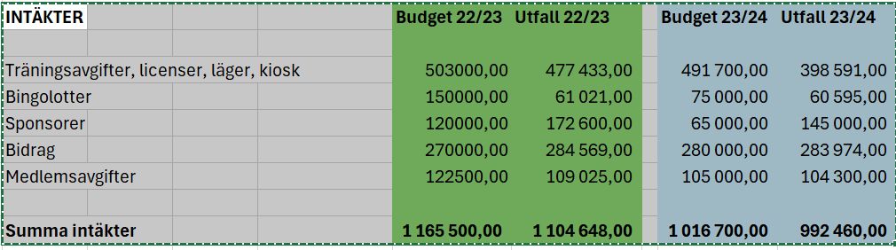
Resultat 2023/ 2024

Slide 9
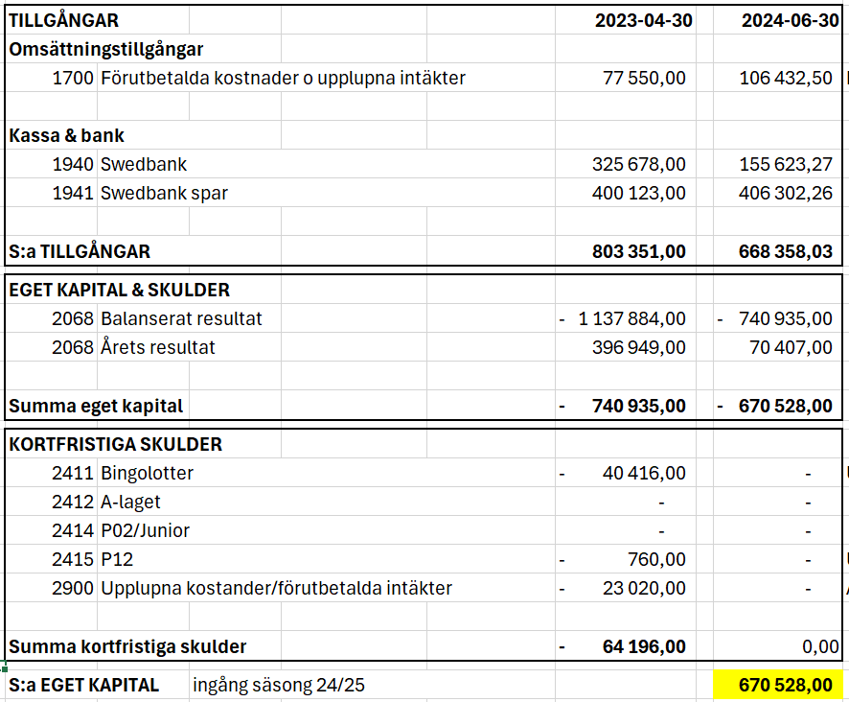
balans
2023/ 2024

Slide 10
Sammanfattning
Vi gjorde en förlust om 70 407kr (Budgeterat –53 300kr)
vi tappade lag inför säsongen vilket ledde till minskade intäkter i form av träningsavgifter
färre anmälda till Summercamp än budgeterat
Förlusten blev inte lika stor som befarat då vi kompenserade med att locka in fler sponsorer
Vi förlängde bokslutsåret som nu löper 0701-0630

Slide 11
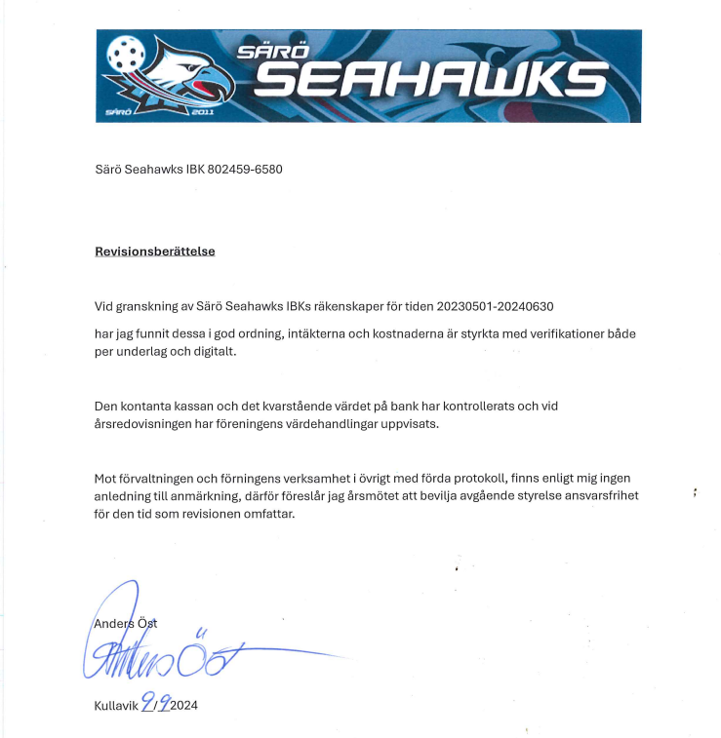
Bokslut godkänt av
Revisor Anders Öst

Slide 12
Ansvarsfrihet för styrelsen 2023/2024

Slide 13
Behandling av styrelsens förslag & inkomna motioner

Slide 14
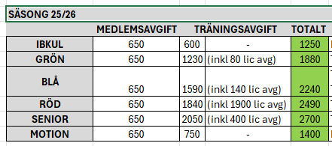
HÖJNING AV MEDLEMSAVGIFTEN
Beslut om höjning från 350kr – 650kr
Senast vi höjde medlemsavgiften var på årsmötet 2017
Alla kostnader har gått upp
Vi jämförde oss med andra klubbar i närområdet, vi var överlägset lägst. Nu ligger vi mitten

Slide 15

Val av styrelse 2024/ 2025
Stadgarna säger 5-9; ​
50% på 1 år ​
​50% på 2 år​
​
En bred representation från flera lag och även ha med föräldrar i styrelsen.​
​Kvar i styrelsen från förra säsongen; ​
Anna Karlsmarker på 2 år/ 1 år kvar
Anna Allthin på 2 år/ 1 år kvar
Avgående​
Domaransvarig – Marie-Louise Larsson

Slide 16

Styrelse OM-/ nyval
Att besluta på årsmötet: ​
Billy Örneborg för nyval på 2 år
Christine Bringefält för omval på 2 år
Anders Hulthén för omval på 2 år
Nedan sitter ej i styrelsen​
Support Sociala medier – Jessica Norrman​

Slide 17
Verksamhetsplan & budget
2024/2025

Slide 18
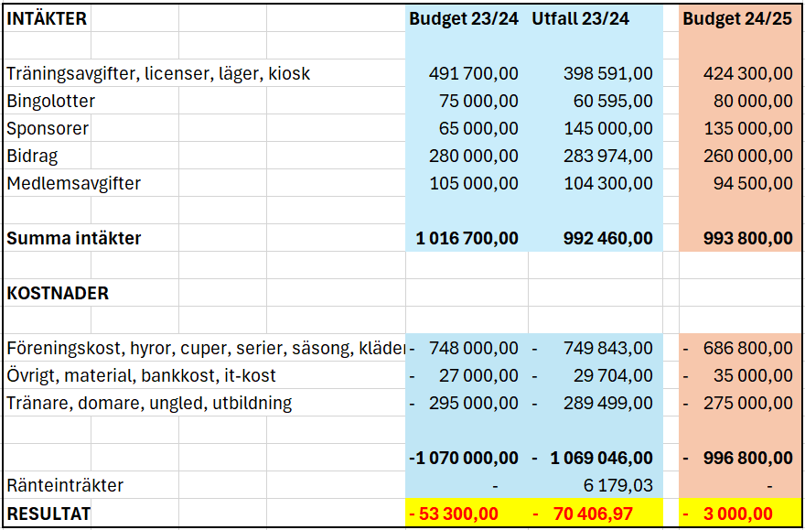
Budget
2024/2025

Slide 19
Övriga frågor

